Slide 1


纯免费PPT即点即下载，无注册、无套路
http://gitppt.com
不信你试试（狗头）
布奇情商故事系列
可爱的羞怯
——大方有礼
这是一个有关小米的故事。小米是一个有点害羞的小朋友，看见小伙伴们放风筝，她也很想去参加，然而，在尝试了两次之后，她还是躲在了树后面。
这样的场景好熟悉，我们的宝宝是不是也有害羞的时候？害羞这种高级情绪的出现，和宝宝自我意识的发展密切相关。这标志着宝宝在长大，开始在意别人对自己的评价啦！
故事接着往下发展，在小艾的鼓励下，小米开心地和大家一起放起了风筝。害羞的时候如果能得到鼓励，会让宝宝勇气大增呢！所以有些家长会选择给宝宝讲一些故事，故事里热情大方的主人公，会是个不错的榜样。比如这个故事里的小艾，就是个开朗、大方又慷慨的小朋友。
我们的小米也很棒，她的害羞带着可爱，她红扑扑的小脸是那样动人。握着小艾的手，小米变得有勇气，大方地向小伙伴们表达出自己的愿望，加入到了放风筝的队伍中。最后她还主动邀请莫莫参加游戏呢！
让我们翻开这个故事，和宝宝一起静静地随着小米，经历她的内心变化吧，一起感受她的激动、她的羡慕、她的羞怯、她的勇气……
第一PPT模板网-WWW.1PPT.COM

Slide 2
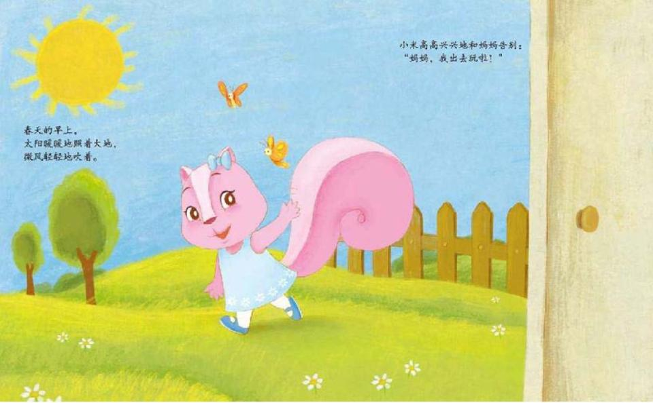
纯免费PPT即点即下载，无注册、无套路
http://gitppt.com
不信你试试（狗头）
一个暖洋洋的春天早晨，小米告别妈妈，打算出去玩。
故事解读：这次的故事主角，是可爱的小米。小米是细心、谨慎、爱美的小姑娘的代表。看看这次小米与小伙伴们经历了什
么样的故事吧！

Slide 3
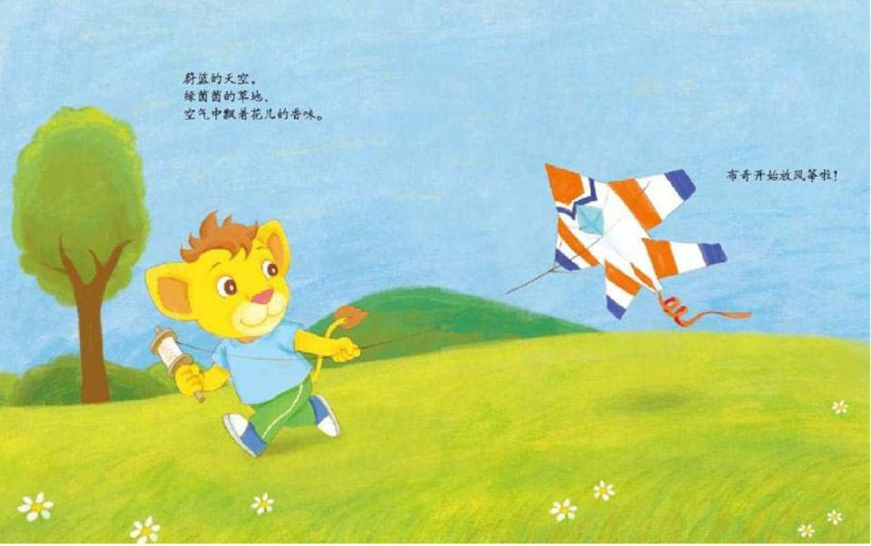
纯免费PPT即点即下载，无注册、无套路
http://gitppt.com
不信你试试（狗头）
布奇正在绿茵茵的草地上放风筝。
故事解读：布奇具有男孩子们的典型性格：率直、有活力、性格独立、喜欢表现、喜欢自己动手、不逃避问题和困难，
但有时候也会很冒失。

Slide 4
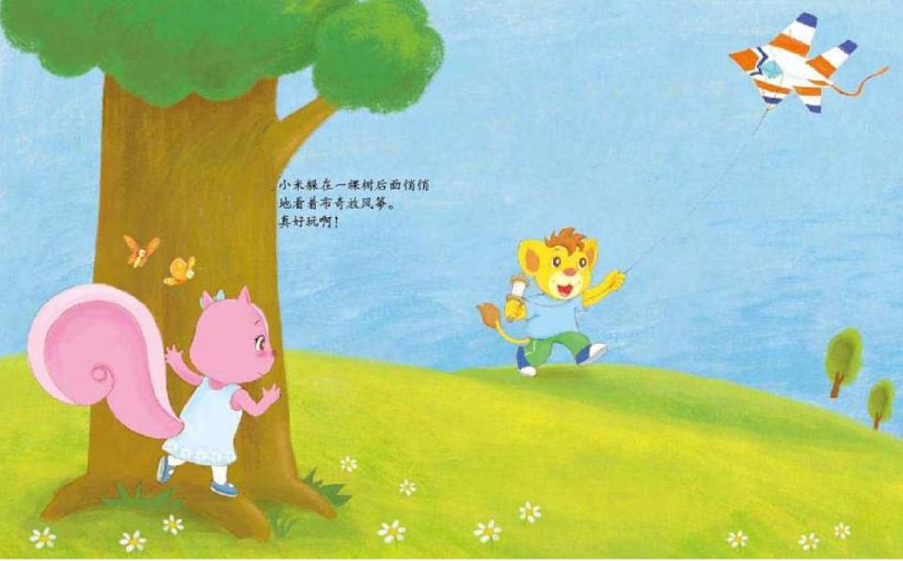
纯免费PPT即点即下载，无注册、无套路
http://gitppt.com
不信你试试（狗头）
小米看到了布奇在放风筝，但是她悄悄地躲在了一棵大树的后面，远远地看着布奇，并且心里暗自羡慕“真好玩！”
故事解读：害羞也是小米的另一项性格特点。当然，这个年龄段的孩子基本上都会经历害羞期，这是正常的。害羞这种高级情感，
一般始于18个月时，进入2-3岁，随着自我意识的逐渐发展，孩子们会出现害羞情绪，每个孩子的表现各不相同，有些孩子与大人
在一起的时候害羞，与小伙伴们在一起时显得自在；有些孩子见到小伙伴们的时候会觉得害羞，喜欢与自己的直系亲属在一起。害
羞与孩子的先天气质类型有关，与后天的环境熏陶也关系密切。

Slide 5
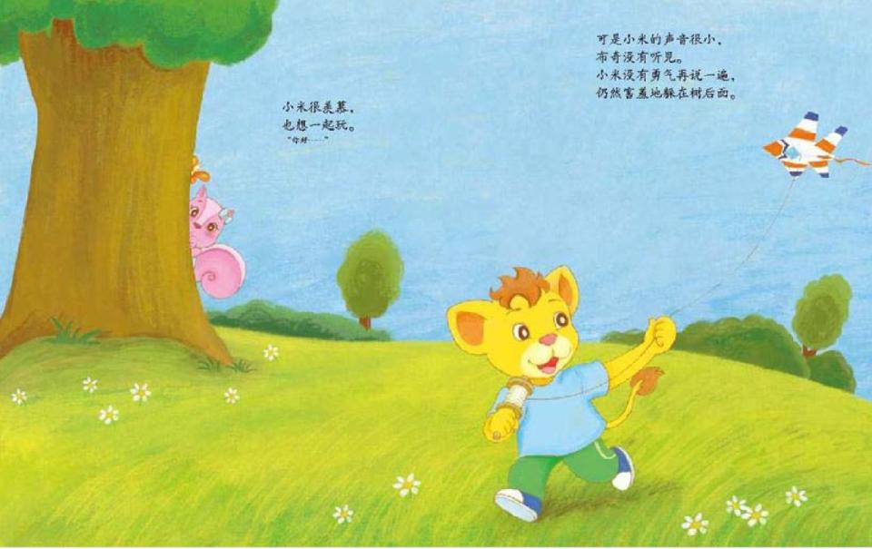
纯免费PPT即点即下载，无注册、无套路
http://gitppt.com
不信你试试（狗头）
小米很想和布奇一起玩，小声的说“你好……”，可是声音太小了，布奇没有听到。小米因为害羞，没有勇气再说一遍。
故事解读：这个年龄段的孩子，开始有更多的机会去接触新环境、新人群，自身也可以分辨出熟悉或陌生，出现于这个年龄段
的害羞也是很正常的。但是，这时候的孩子也会对新鲜的事情以及伙伴关系产生兴趣，就像故事中的小米，虽然胆怯，但还是
克制不住内心想加入同伴活动的欲望，说出了“你好”，虽然因为害羞导致声音很小布奇没有听见，但这已经足以说明小米勇
敢地迈出了第一步。

Slide 6
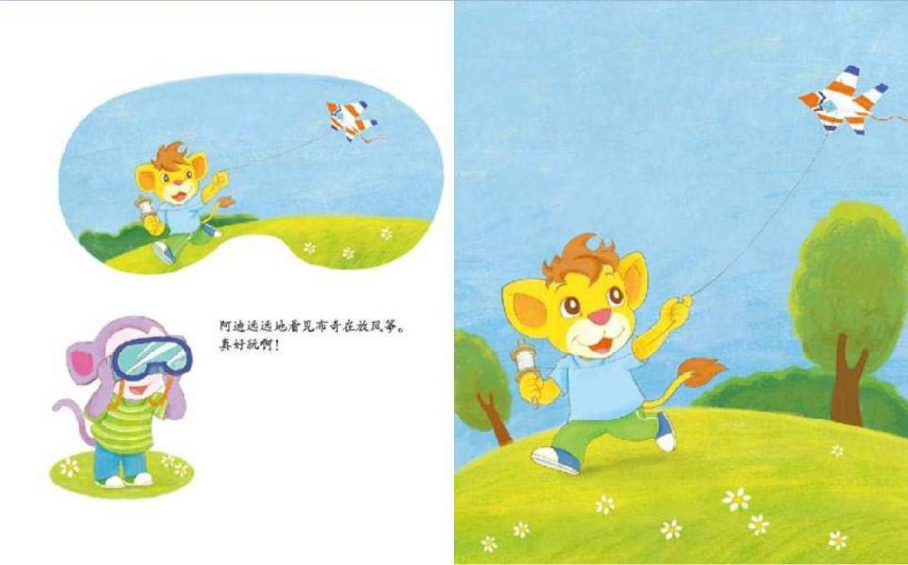
纯免费PPT即点即下载，无注册、无套路
http://gitppt.com
不信你试试（狗头）
PPT模板：www.1ppt.com/moban/ PPT素材：www.1ppt.com/sucai/
PPT背景：www.1ppt.com/beijing/ PPT图表：www.1ppt.com/tubiao/
PPT下载：www.1ppt.com/xiazai/ PPT教程： www.1ppt.com/powerpoint/
资料下载：www.1ppt.com/ziliao/ 范文下载：www.1ppt.com/fanwen/
试卷下载：www.1ppt.com/shiti/ 教案下载：www.1ppt.com/jiaoan/
PPT论坛：www.1ppt.cn PPT课件：www.1ppt.com/kejian/
语文课件：www.1ppt.com/kejian/yuwen/ 数学课件：www.1ppt.com/kejian/shuxue/
英语课件：www.1ppt.com/kejian/yingyu/ 美术课件：www.1ppt.com/kejian/meishu/
科学课件：www.1ppt.com/kejian/kexue/ 物理课件：www.1ppt.com/kejian/wuli/
化学课件：www.1ppt.com/kejian/huaxue/ 生物课件：www.1ppt.com/kejian/shengwu/
地理课件：www.1ppt.com/kejian/dili/ 历史课件：www.1ppt.com/kejian/lishi/
阿迪发现了阿迪在放风筝，也产生了兴趣。
故事解读：阿迪出场了，这个活泼好动的男孩子的代表，他的出现会给小米带来怎样的影响呢？
Notes:
PPT模板：www.1ppt.com/moban/ PPT素材：www.1ppt.com/sucai/
PPT背景：www.1ppt.com/beijing/ PPT图表：www.1ppt.com/tubiao/
PPT下载：www.1ppt.com/xiazai/ PPT教程： www.1ppt.com/powerpoint/
资料下载：www.1ppt.com/ziliao/ 范文下载：www.1ppt.com/fanwen/
试卷下载：www.1ppt.com/shiti/ 教案下载：www.1ppt.com/jiaoan/
PPT论坛：www.1ppt.cn PPT课件：www.1ppt.com/kejian/
语文课件：www.1ppt.com/kejian/yuwen/ 数学课件：www.1ppt.com/kejian/shuxue/
英语课件：www.1ppt.com/kejian/yingyu/ 美术课件：www.1ppt.com/kejian/meishu/
科学课件：www.1ppt.com/kejian/kexue/ 物理课件：www.1ppt.com/kejian/wuli/
化学课件：www.1ppt.com/kejian/huaxue/ 生物课件：www.1ppt.com/kejian/shengwu/
地理课件：www.1ppt.com/kejian/dili/ 历史课件：www.1ppt.com/kejian/lishi/

Slide 7
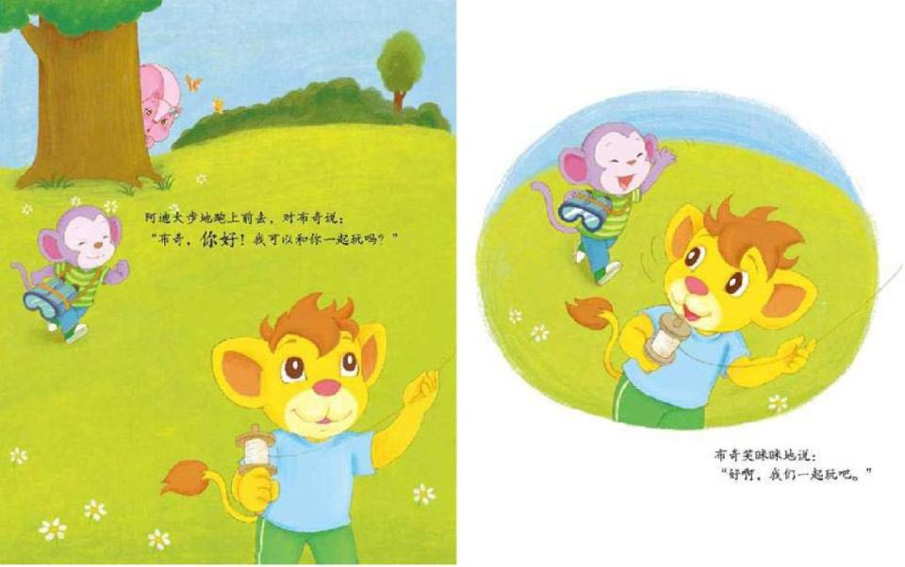
纯免费PPT即点即下载，无注册、无套路
http://gitppt.com
不信你试试（狗头）
阿迪大步跑上前，大声对布奇说：“布奇，你好！我可以和你一起玩吗？”
布奇笑咪咪地回答：“好啊，我们一起玩吧。”
故事解读：阿迪的主动与大声表达自己的想法，为小米树立了良好的榜样，躲在树后的小米一眼惊讶与羡慕，通过阿迪的做法，
小米似乎也明白了，其实，大胆地表达自己的想法也并不一定是件特别困难的事情，布奇不是很爽快地答应了阿迪的请求吗？

Slide 8
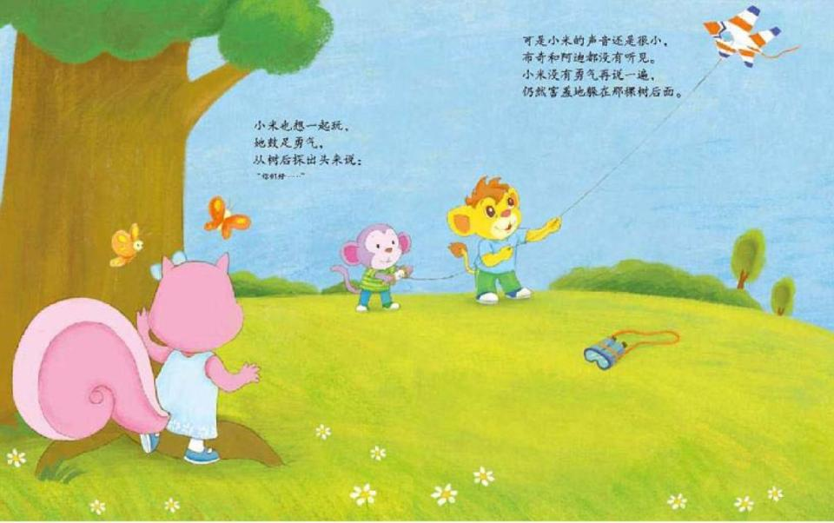
纯免费PPT即点即下载，无注册、无套路
http://gitppt.com
不信你试试（狗头）
小米在阿迪的影响下，又鼓起了勇气，再次说出了“你们好—”，但是，还是因为声音不够大，布奇和阿迪都没有听见。
故事解读：在榜样的激励下，小米再一次突破了自我，但是仍然没有成功。当孩子面对陌生的环境和人际关系时，对自我的突破
是一个循序渐进的过程，一下子由害羞胆怯变得落落大方是不太现实的，孩子的信心需要一步一步地建立起来。而小米的转变，
似乎还缺少了一个重要环节，看看下面会发生什么？

Slide 9
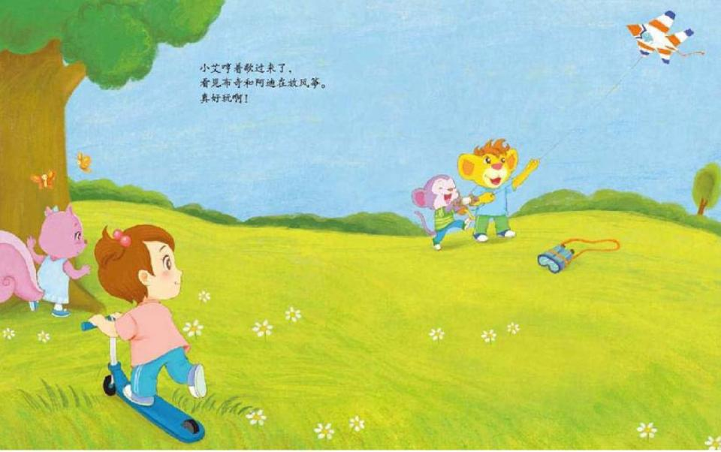
纯免费PPT即点即下载，无注册、无套路
http://gitppt.com
不信你试试（狗头）
小艾滑着滑车也来到了这里，看见了布奇与阿迪在放风筝。

Slide 10
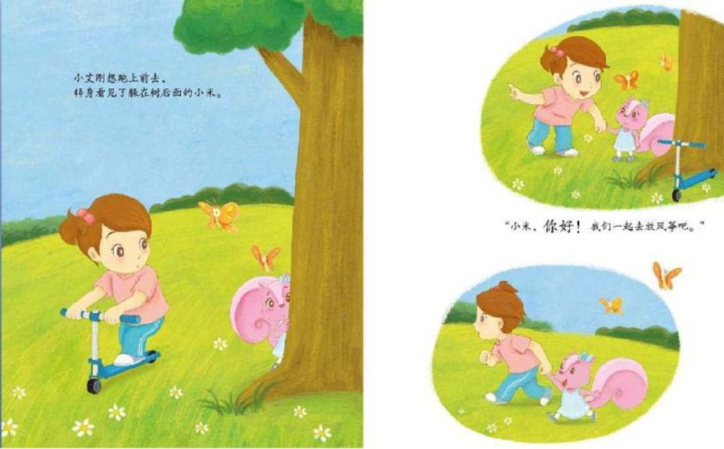
纯免费PPT即点即下载，无注册、无套路
http://gitppt.com
不信你试试（狗头）
小艾看到了躲在树后的小米，拉着小米说：“小米，你好！我们一起去放风筝吧。”
故事解读：果然，本故事中另外的一个重要人物——小艾登场了！她仿佛看到了小米内心的羞怯与不安，也看到了小米期待融
入活动的渴望。

Slide 11
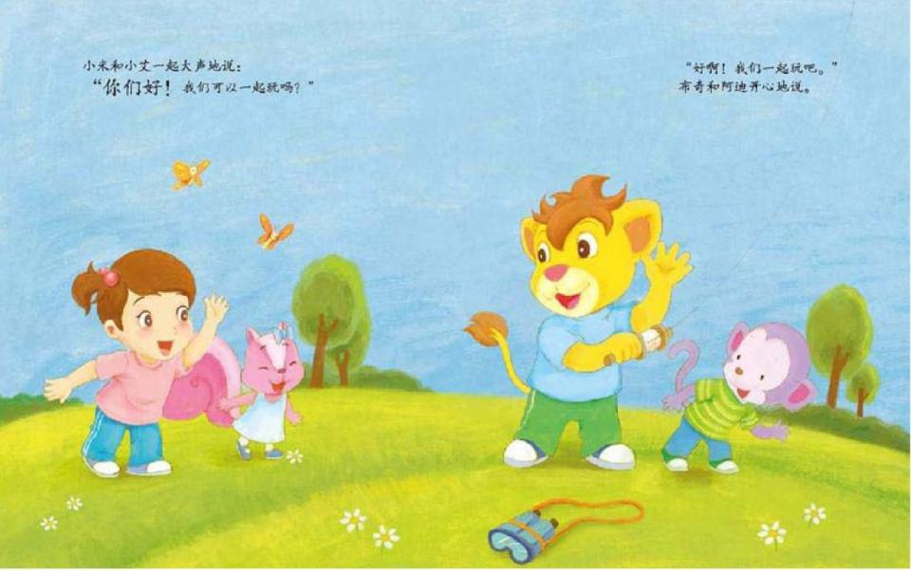
纯免费PPT即点即下载，无注册、无套路
http://gitppt.com
不信你试试（狗头）
小米和小艾一起大声说：“你们好！我们可以一起玩吗？”布奇和阿迪开心地回答：“好啊！我们一起玩吧。”
故事解读：大家一定会感觉得到，在这里，小艾不就是在扮演着孩子家长的角色吗！容易害羞的孩子，通常会比较在意他人的眼光
，担心自己的行为会不被认同。家长一定要有一双善于观察的眼睛，当发觉孩子试图表达时，应给予足够的鼓励和赞扬，让孩子勇
于继续向前，去面对新的环境、新的人群。当看到孩子想参与却又不知道该如何表达时，最好的办法是用言语或行动给予指点，帮
助孩子克服害羞，帮助孩子学会与人交往。就像故事里的小艾，细心地观察到了小米面临的问题，于是拉着她的手，鼓励着她，一
起向伙伴们大声说出自己的想法。

Slide 12
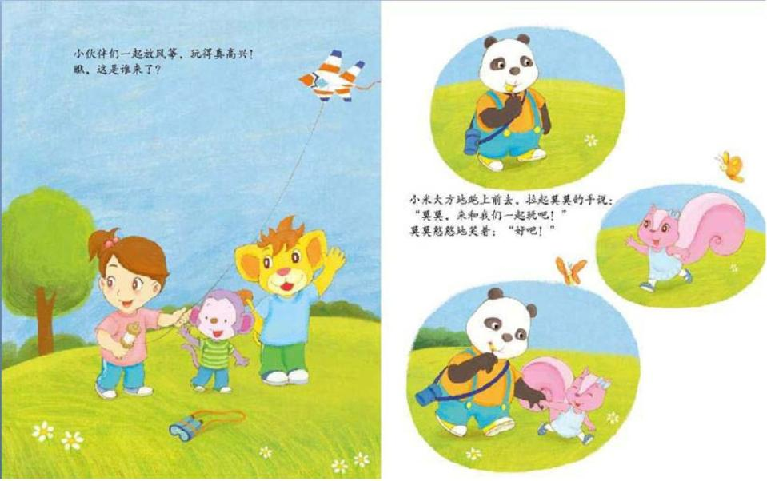
纯免费PPT即点即下载，无注册、无套路
http://gitppt.com
不信你试试（狗头）
莫莫来了。小米大方地跑上前去，拉起莫莫的手说：“莫莫，来和我们一起玩吧！”
莫莫憨憨地笑着：“好吧！”
故事解读：惊喜地看到了小米由胆小害羞到大方有礼的变化。孩子成功地迈出了社交第一步。看到这里，相信许多家长也发
出了会心的笑声，仿佛从中看到了自己宝宝的成长历程！

Slide 13
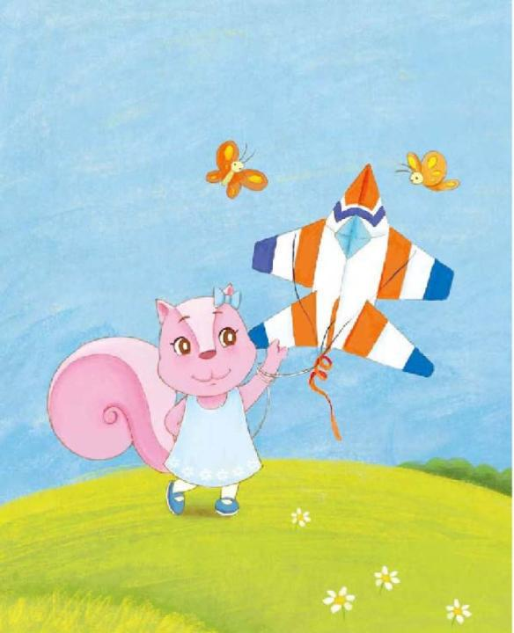
纯免费PPT即点即下载，无注册、无套路
http://gitppt.com
不信你试试（狗头）
给家长的话：
怎样培养一个大方有礼的宝宝呢？
也许家长们可以参考以下两点：
树立榜样。
害羞的小米从躲在树后面到主动加入到游戏的
队伍中，是需要很大勇气的。宝宝可以通过小
米的故事，学着勇敢大方。平时家长自己也要
先做到主动打招呼，热情有礼。在这样的榜样
世界中，宝宝一定可以成长为大方有礼的小朋
友。
及时表扬。
当宝宝鼓足勇气，大声问好，征求其他小朋友
意见的时候，需要细心的家长敏感地觉察到，
然后给予及时的表扬，这样的积极反馈可以鼓
励宝宝更多次的大胆问好，主动地进行社交活
动。
下集故事预告：
关于叛逆心理的《不，我不要》

